Slide 1


Bahan Diskusi Analisis Statistika untuk Penelitian
Fakultas Psikologi dan Pendidikan
Universitas Al Azhar Indonesia
disiapkan oleh:
Bagus Sartono
Departemen Statistika - Institut Pertanian Bogor

Slide 2
Pengantar Diskusi
Seorang peneliti tertarik terhadap efektifitas suatu minuman multivitamin terhadap daya tahan tubuh anak.
Suatu penelitian diselenggarakan efektifitas tersebut?
Bagaimana rancangan pengumpulan data-nya?

Slide 3
Mana pilihan Anda?
Terdapat dua cara pengumpulan data yang bisa dikerjakan:
Kumpulkan beberapa volunteer, bagi jadi dua grup. Satu grup mengkonsumsi minuman multivitamin yang dikaji, satu grup tidak. Diamati dalam rentang waktu tertentu dan kemudian dibandingkan kejadian yang terjadi.
Kumpulkan beberapa volunteer. Lakukan pengamatan selama rentang waktu tertentu dan catat kejadian-kejadian yang ada. Kemudian setiap orang mengkonsumsi minuman multivitamin. Lakukan kembali pengamatan pada rentang waktu tertentu. Bandingkan.

Slide 4
Bagian #01
Overview Analisis Statistika Dasar

Slide 5
2 Konsep Penting selain Analisis
Teknik Penarikan Contoh/Sampel (sampling techniques)
Metode
Ukuran contoh (sample size)
Sampling Error → Margin of Error
Pengukuran Variabel
Desain Kuesioner
Skala Pengukuran

Slide 6
Sampling
Probability Sampling
Systematic Random Sampling
Simple Random Sampling
Stratified Random Sampling
Cluster Random Sampling
Non-Probability Sampling
Quota Sampling
Purposive Sampling
Snowball Sampling
Voluntary Sampling

Slide 7
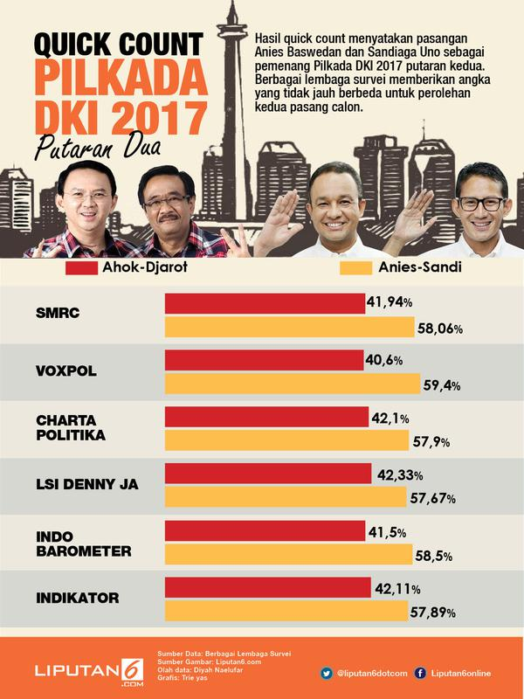
Quick Count
±500 TPS
Perhitungan KPU
±13.000 TPS

Slide 8
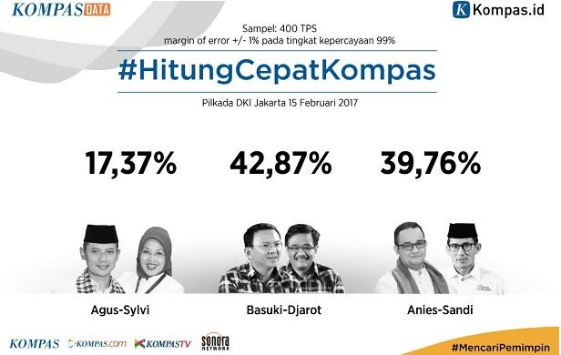

Slide 9
Kuesioner
Kumpulan pertanyaan yang sistematis
Alat bantu memperoleh data variabel yang diperlukan dalam penelitian
Bentuk pertanyaan: open, closed
Hindari pertanyaan yang mengarahkan
Hindari menanyakan dua hal dalam satu pertanyaan
Perhatikan skala pengukuran: ya/tidak, likert, visual analogue
Mulai dari yang mudah, mulai dari yang umum

Slide 10
Skala Pengukuran
Kategorik
Nominal: menggolongkan saja
Pekerjaan, Jenis Kelamin, Warna Kesukaan
Ordinal: ada urutan/leveling
Tingkat Pendidikan, Tingkat Kepuasan, Huruf Mutu Mata Kuliah
Numerik
Interval: nilai 0 berupa ketetapan/kesepakatan
Nilai Ujian, Temperatur
Rasio: nilai 0 bersifat mutlak
Besaran Penghasilan per Bulan, Berat Badan, Banyaknya Anggota Keluarga

Slide 11
Tiga Kelompok Analisis Statistika
Deskriptif
Pembandingan
Hubungan antar variabel/peubah

Slide 12
Deskriptif
Memberikan gambaran umum tentang data
Ukuran pemusatan, informasi tentang kisaran nilai data pada umumnya
Rata-Rata, Median, Modus
Ukuran penyebaran, menyatakan seberapa heterogen data yang dimiliki
Range/Rentang (max – min), simpangan baku (standard deviation), ragam (variance)
Bentuk sebaran
Simetrik, menjulur ke kanan, menjulur ke kiri
Penyajian
Pie chart, bar chart, bubble chart, dll

Slide 13
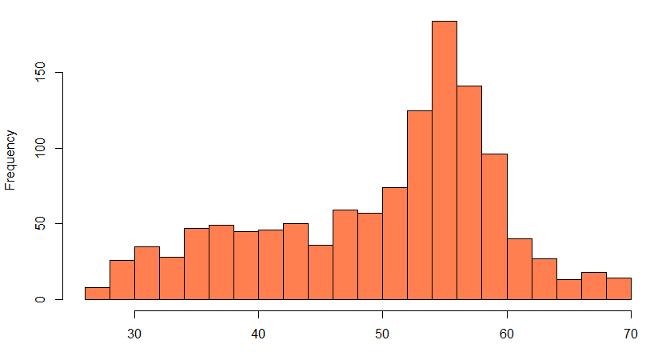
Usia Kepala Keluarga RW Saya

Slide 14
Pembandingan
Satu populasi, dibandingkan dengan patokan/benchmark tertentu
Dua populasi, membandingkan kesamaan/ketidaksamaan, menentukan mana yang lebih baik
Banyak populasi, membandingkan kesamaan antar pasangan, menentukan mana yang lebih baik
 | Uji Parametrik (asumsi normal) | Uji Non-Parametrik | Uji Proporsi
Satu Populasi | T-test, Z-test | Sign Test | Z-test
Dua Populasi | Paired Samples T-Test Independent Samples T-Test | Mann-Whitney Test | Chi-Square Test
Banyak Populasi | One-Way ANOVA | Kruskal-Wallis Test | Chi-Square Test

Slide 15
Asumsi untuk Uji-t
Data menyebar normal
Bagaimana jika tidak?
Jika ukuran contoh cukup besar → tetap bisa digunakan berdasarkan teori limit pusat (central limit theorem)
Jika ukuran tidak cukup besar
→ alternatif 1: lakukan transformasi data
→ alternatif 2: gunakan uji non parametrik

Slide 16
Mengkaji hubungan dua variabel
Tipe Variabel | Alternatif Analisis
Numerik - Numerik | Korelasi Pearson Korelasi Spearman
Ordinal – Ordinal | Korelasi Spearman Association Index Chi-Square Test
Nominal – Nominal | Chi-Square Test Phi Coefficient

Slide 17
Pemodelan hubungan
Tipe Variabel Respon | Alternatif Analisis
Numerik Kontinu | Regresi Linear
Numerik Cacahan | Regresi Poisson
Kategorik | Regresi Logistik

Slide 18
Bagian #02
Beberapa Ilustrasi Kajian dan Analisisnya

Slide 19
Point yang perlu didiskusikan
Data/Variabel apa yang dikumpulkan
Sumber data dan bagaimana memperolehnya
Analisis statistika apa saja yang diperlukan?

Slide 20
Kasus #01
Tahun lalu rata-rata skor/indeks kepuasan masyarakat terhadap lembaga kita adalah 78 (skala 1 – 100).
Tujuan kajian: mengindentifikasi apakah ada kenaikan pada tahun ini?

Slide 21
Kasus #02
Peneliti perilaku remaja tertarik untuk mengkaji perbedaan perilaku mahasiswa laki-laki dan perempuan dalam mengekspresikan pandangan politiknya di media sosial. Pertanyaan penelitian utamanya adalah dari kedua kelompok, mana yang lebih ekspresif?

Slide 22
Kasus #03
Keputusan seseorang melakukan pembelian barang secara online dipengaruhi oleh banyak hal, seperti pengetahuan dia terhadap belanja online, lingkungan pergaulan sehari-hari, pengalaman bertransaksi secara online, dan beberapa hal lainnya.
Penelitian dimaksudkan untuk mengidentifikasi seberapa kuat masing-masing faktor itu berpengaruh.

Slide 23
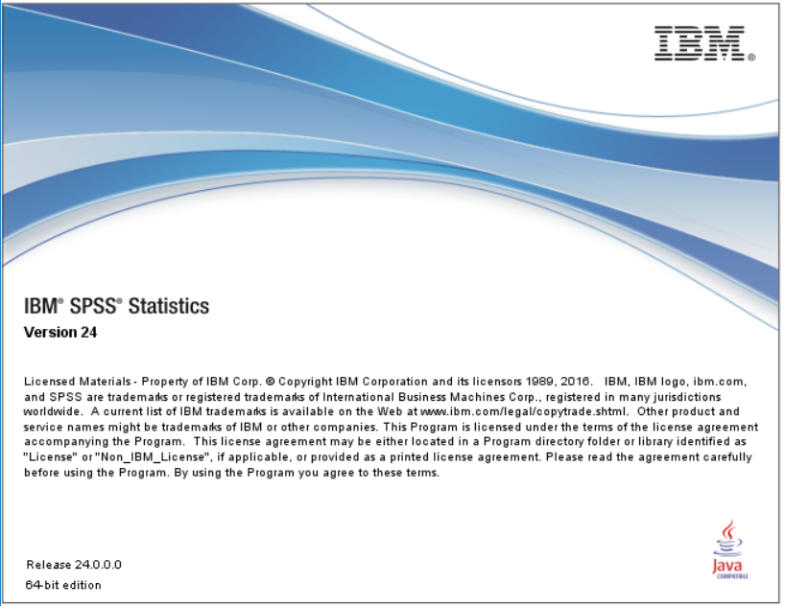
Bagian #03
Overview Penggunaan SPSS (optional)

Slide 24
link data:
https://github.com/bagusco/UAI

Slide 25
PENGARUH PERSEPSI KEPADATAN, CITRA TOKO, DAN MOTIF BELANJA TERHADAP EMOSI DAN NIAT PEMBELIAN ULANG KONSUMEN PADA RETAIL MODERN

Slide 26
Hipotesis
H1 : Persepsi kepadatan mempengaruhi emosi pelanggan retail modern
H2 : Persepsi kepadatan mempengaruhi niat pembelian ulang pelanggan retail modern
H3 : Persepsi kepadatan mempengaruhi citra toko pelanggan retail modern
H4 : Citra toko mempengaruhi emosi pelanggan retail modern
H5 : Citra toko mempengaruhi niat pembelian ullang pelanggan retail modern
H6 : Motif belanja mempengaruhi emosi pelanggan retail modern
H7 : Emosi mempengaruhi niat pembelian ulang pelanggan retail modern

Slide 27
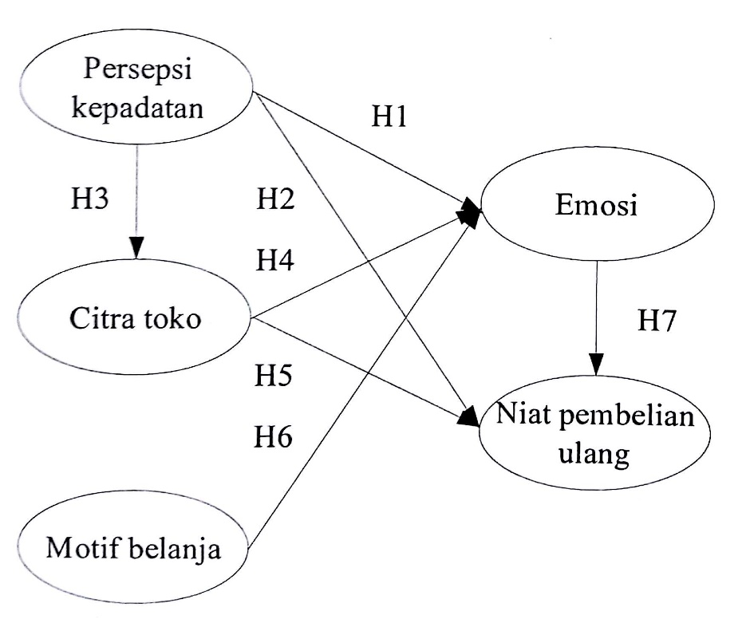
Kerangka Pemikiran Penelitian

Slide 28
Aspek
Persepsi Kepadatan
Sosial
Spasial
Citra Toko
Pelayanan Pegawai
Motif Belanja
Hedonik
Utilitarian
Kualitas Produk
Atmosfer
Kenyamanan
Harga
Emosi
Niat Pembelian Ulang

Slide 29
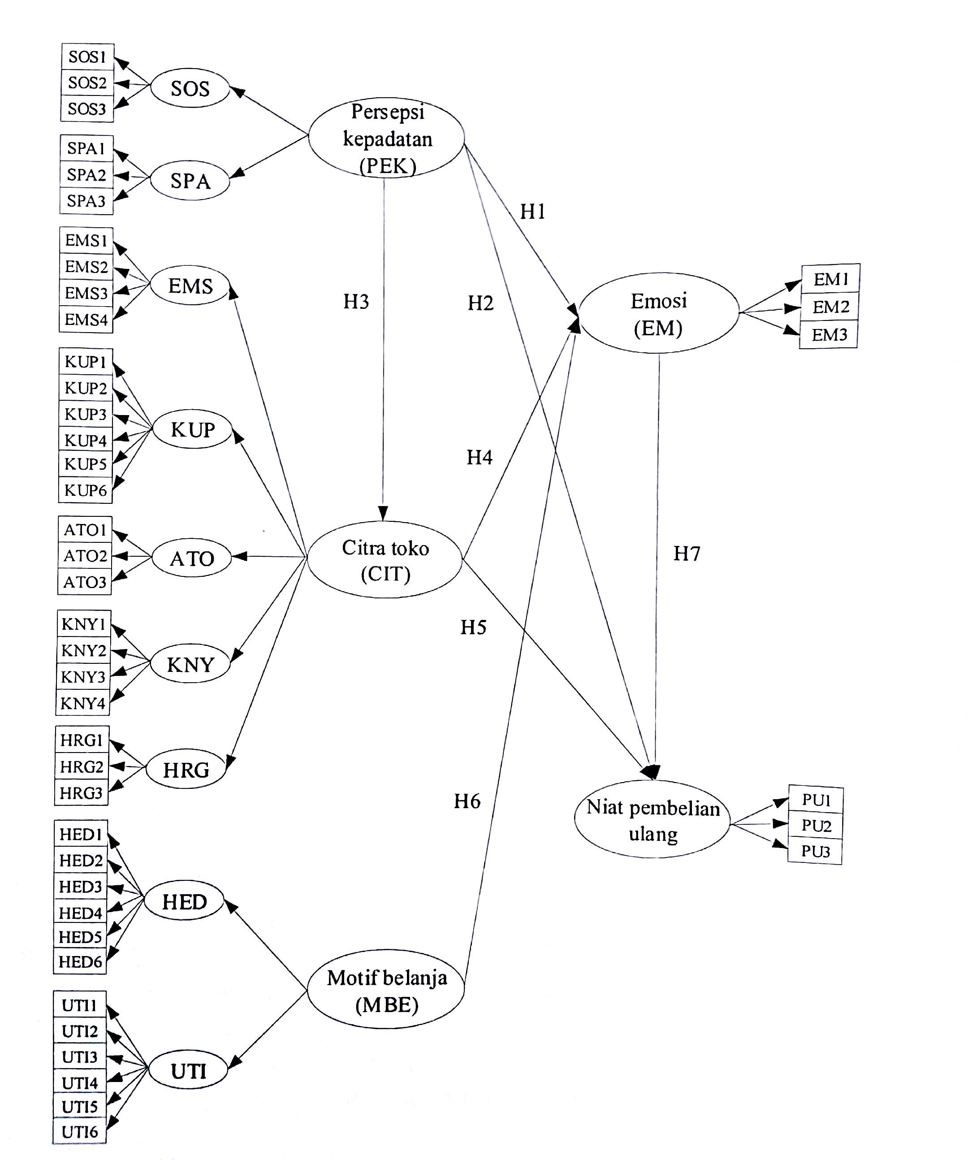
Rancangan model penelitian

Slide 30
Alur Analisis Secara Umum
Jika diperlukan, lakukan pemeriksaan reliabilitas kuesioner
Sajikan distribusi karakteristik responden

Slide 31
Alur Analisis Secara Umum
Awali dengan eksplorasi data dengan menampilkan distribusi data dan statistik ringkasan.
Prioritaskan untuk menemukan pola yang menarik pada variabel utama penelitian
Lanjutkan dengan mendapatkan penjelasan terkait dengan pola yang diperoleh melalui pendalaman melibatkan variabel pendukung
Pikirkan cara visualisasi yang dapat memberikan informasi secara mudah dan lengkap
Lakukan pemodelan dan pengujian untuk mengkonfirmasi dugaan-dugaan awal penelitian dan dugaan lain yang muncul saat eksplorasi data

Slide 32
Ilustrasi Uji Reliabilitas EMS → Pelayanan Pegawai
Ada empat pertanyaan
EMS1. Pegawai di retail modern ini bersikap ramah terhadap pelanggan.
EMS2. Pegawai di retail modern ini bersikap jujur terhadap pelanggan.
EMS3. Pegawai di retail modern ini bersikap lemah lembut terhadap pelanggan.
EMS4. Pelayanan di retail modern ini sudah baik secara keseluruhan.

Slide 33
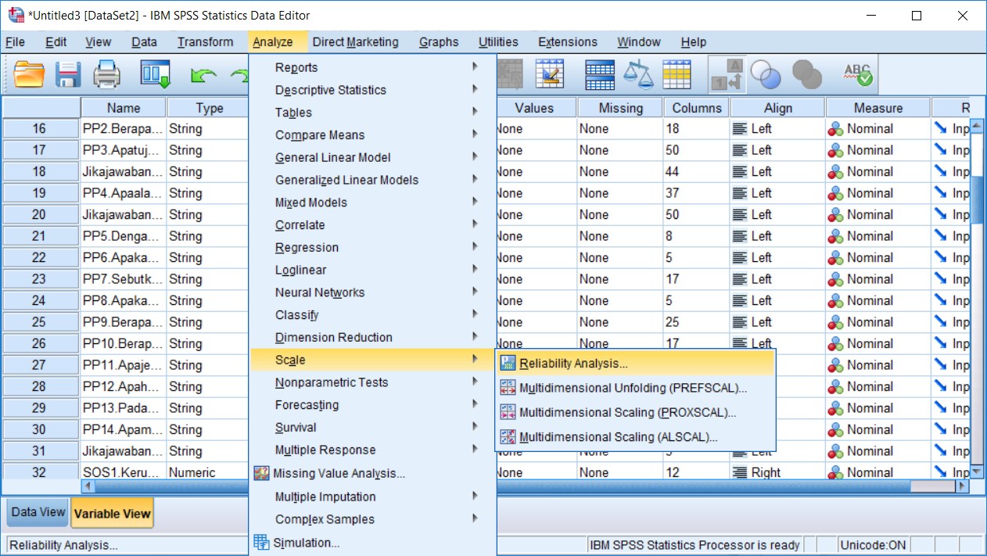

Slide 34
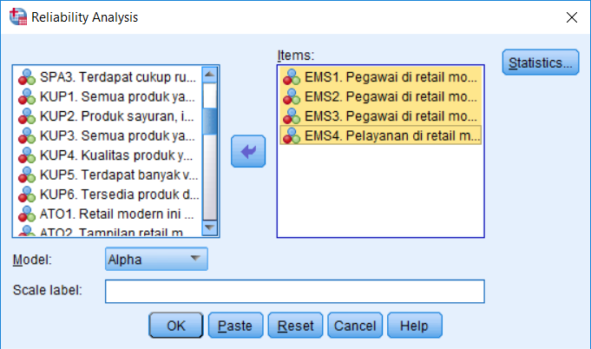
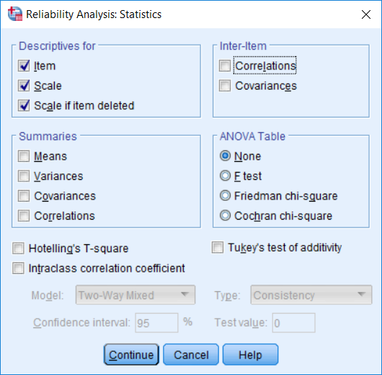

Slide 35
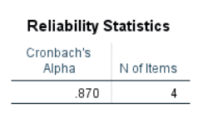
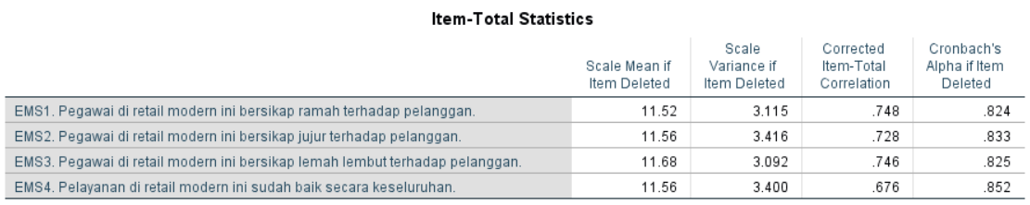

Slide 36
Karakteristik Responden
Jenis Kelamin
→ kategorik
→ tabel frekuensi
→ pie chart
Usia
→ numerik
→ histogram
→ statistik ringkasan
Pendidikan

Slide 37
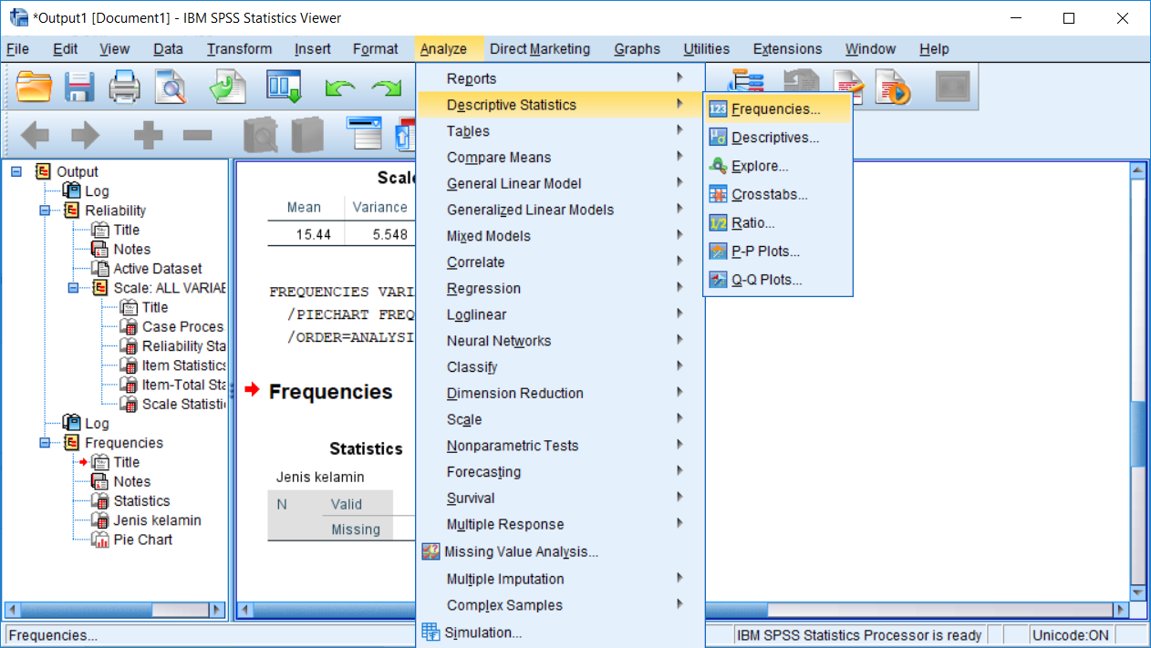

Slide 38
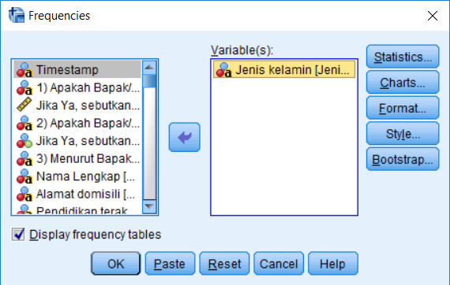
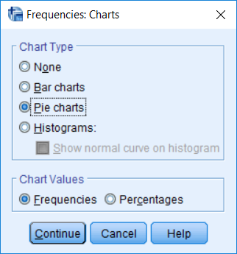

Slide 39
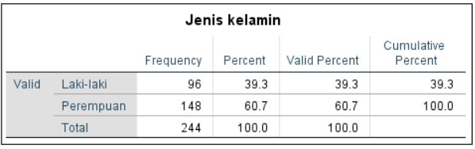
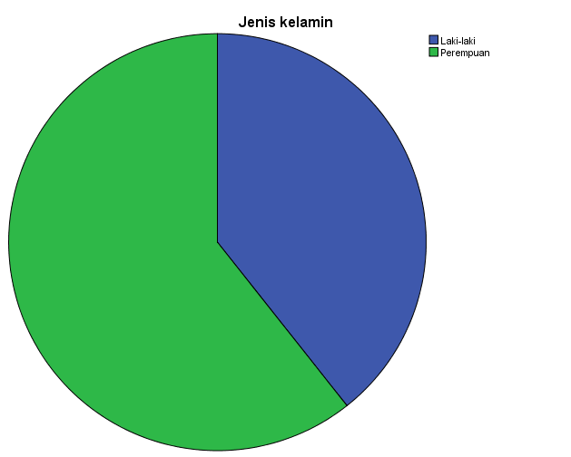

Slide 40
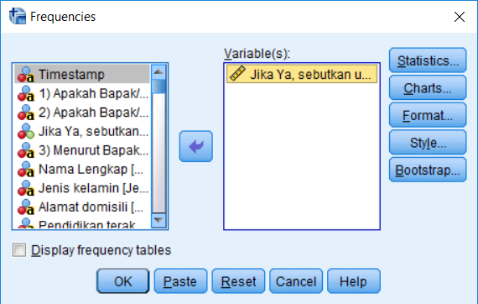
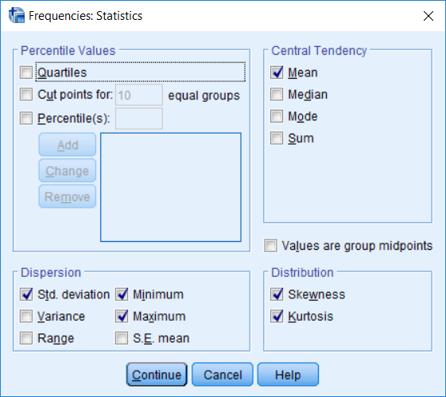
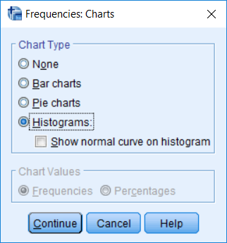

Slide 41
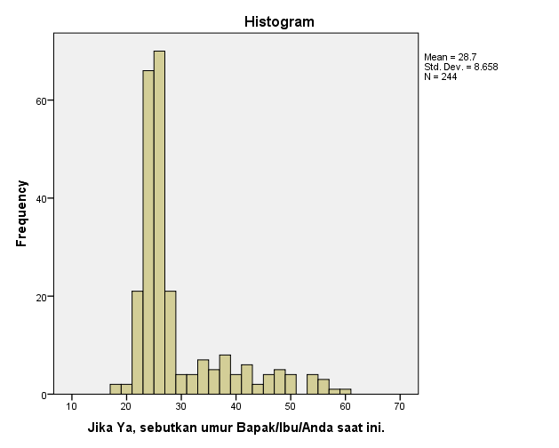
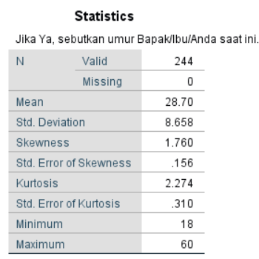

Slide 42
Perilaku Belanja
Seberapa sering?
Kapan?
Dengan siapa?
Berapa lama sekali belanja?
Menghabiskan berapa rupiah?
Bagaimana cara pembayarannya?
Apakah ada perbedaan perilaku antara responden laki-laki dan perempuan?

Slide 43
Seberapa sering?
Berapa kali secara rata-rata para responden pergi ke retail modern dalam satu bulan terakhir?
Bagaimana distribusinya?
Secara statistik, apakah ada perbedaan tingkat keseringan mengunjungi retail modern antara laki-laki dan perempuan?

Slide 44
Cara Pembayaran
Bagaimana cara pembayaran yang umum dilakukan?
Adakah perbedaan cara pembayaran antara responden laki-laki dan perempuan?

Slide 45
Hubungan antara Emosi dan Niat Pembelian Ulang
Emosi diukur menggunakan beberapa indikator
Pembelian Ulang diukur menggunakan beberapa indikator
→ perlu proses pereduksian
Rata-rata? Rata-rata terboboti?
Skor berdasarkan Factor Analysis

Slide 46
Terimakasih
bagusco@gmail.com

